Slide 1
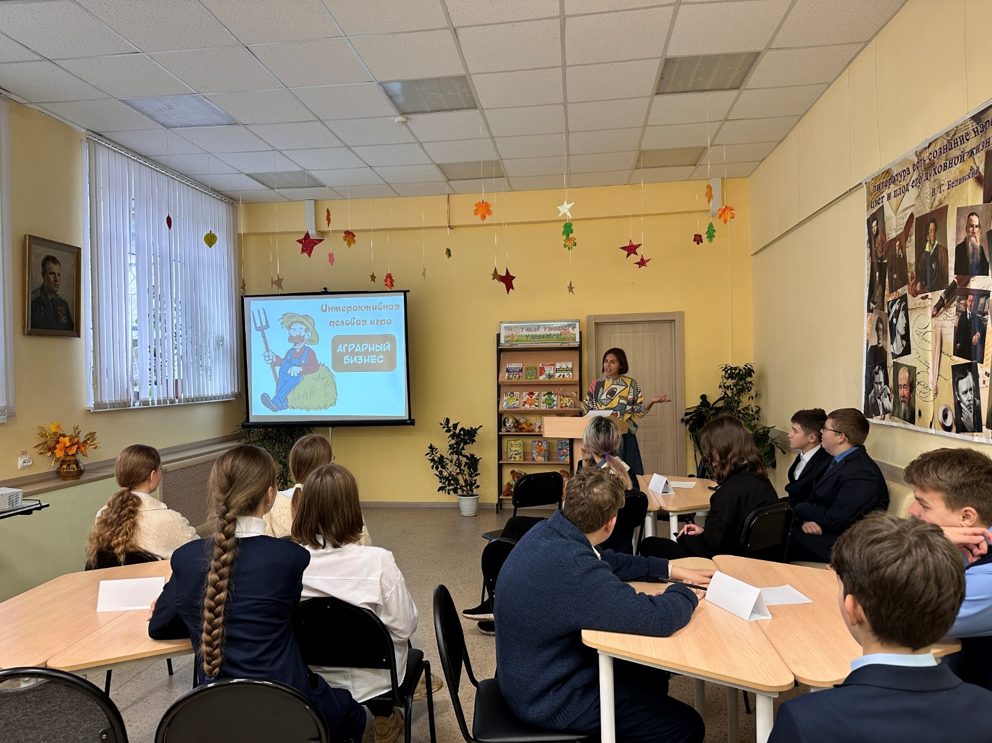
Интерактивная деловая игра
«Аграрный бизнес»

Slide 2
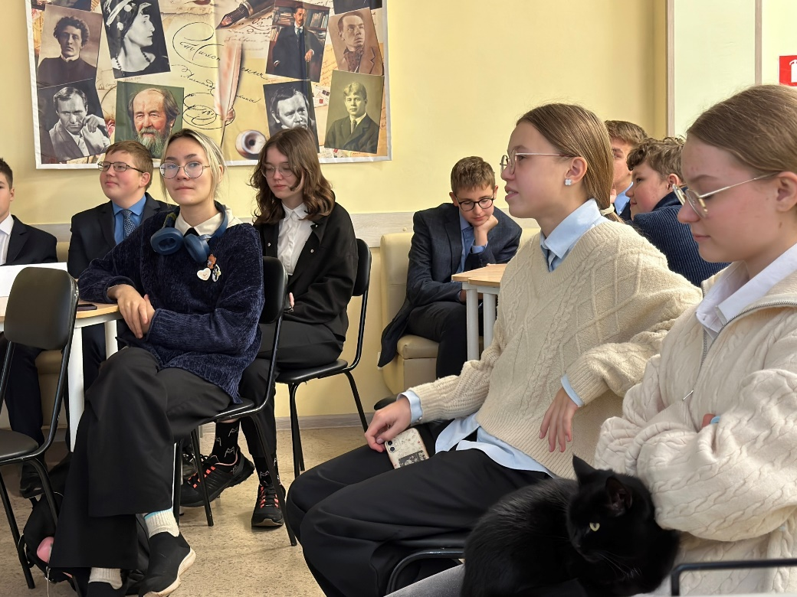
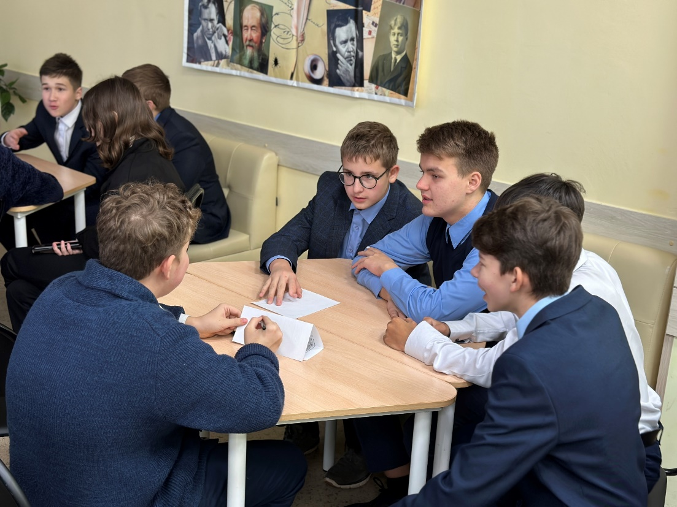
10 октября в Центральной библиотеке им. Ю. Гагарина в рамках проекта в поддержку аграриев «Сила села»
прошла интерактивная деловая игра «Аграрный бизнес».
В мероприятии приняли участие учащиеся 8 класса гимназии № 6
г. Новочебоксарска.

Slide 3
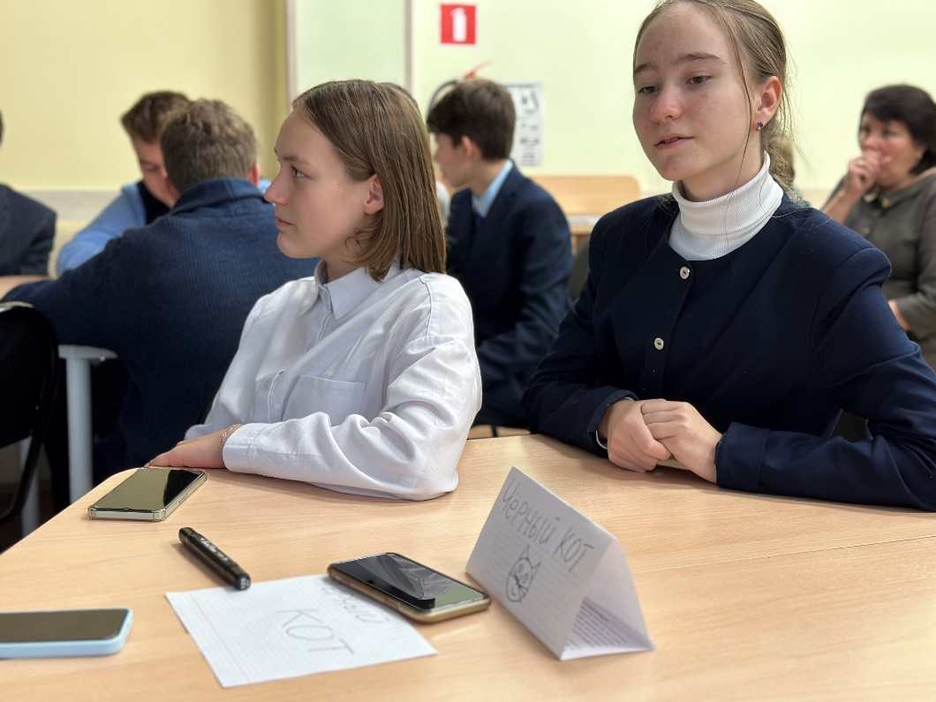
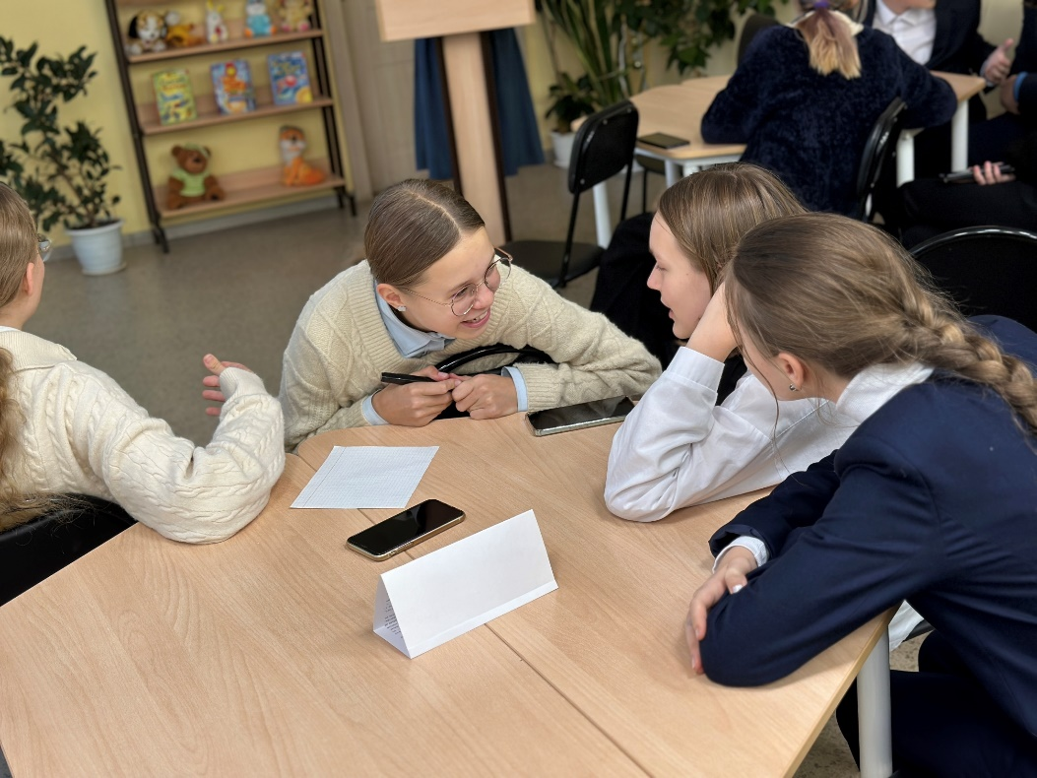
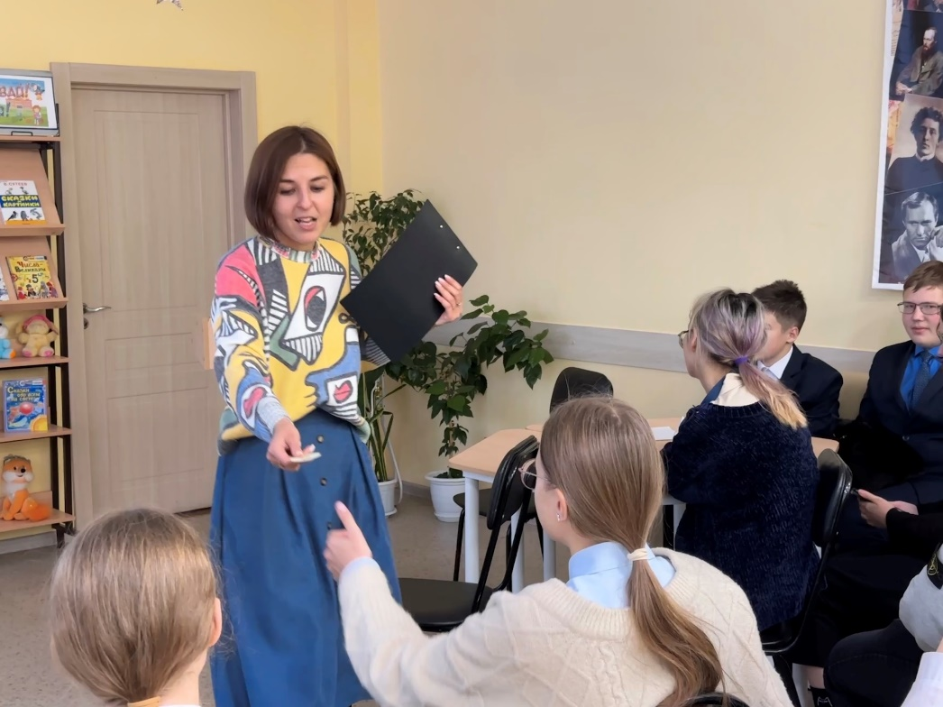
Ребята, разделившись на три команды, объявили об открытии крупных аграрных компаний, в составе которых выполняли задания различной степени сложности и получали прибыль в виде баллов.

Slide 4
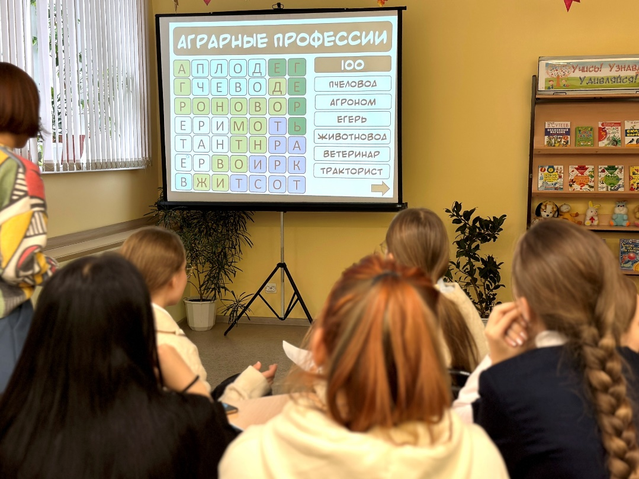
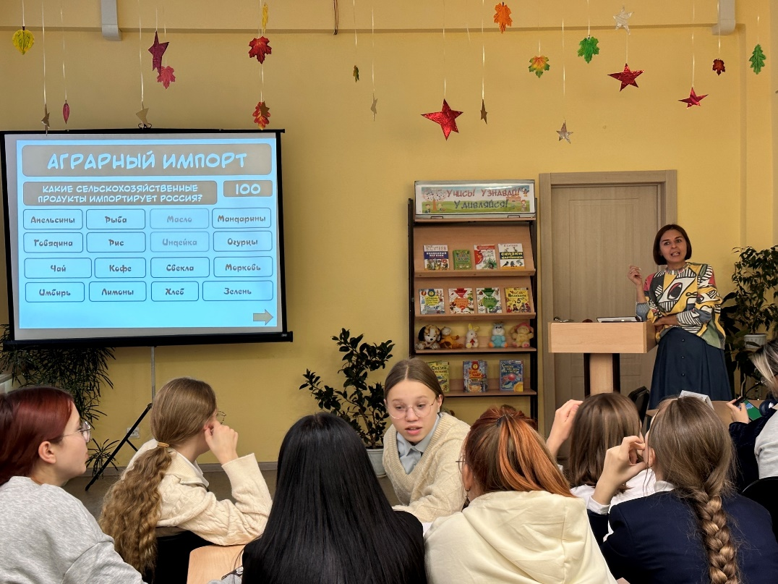
Школьники вспоминали аграрные профессии и термины, решали задачи по инвестированию, распределили экспортируемые и импортируемые сельскохозяйственные товары, ответили на вопросы по маркетингу и налогообложению, определились с доходами и расходами своих компаний. Результаты игры оказались непредсказуемы.

Slide 5
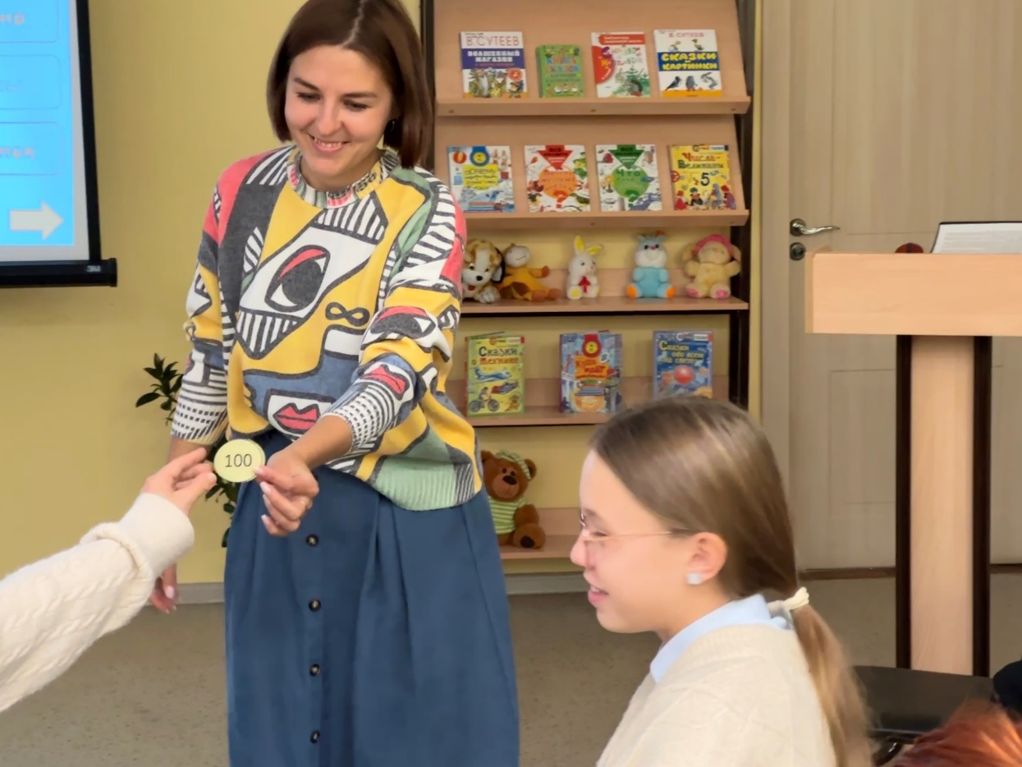
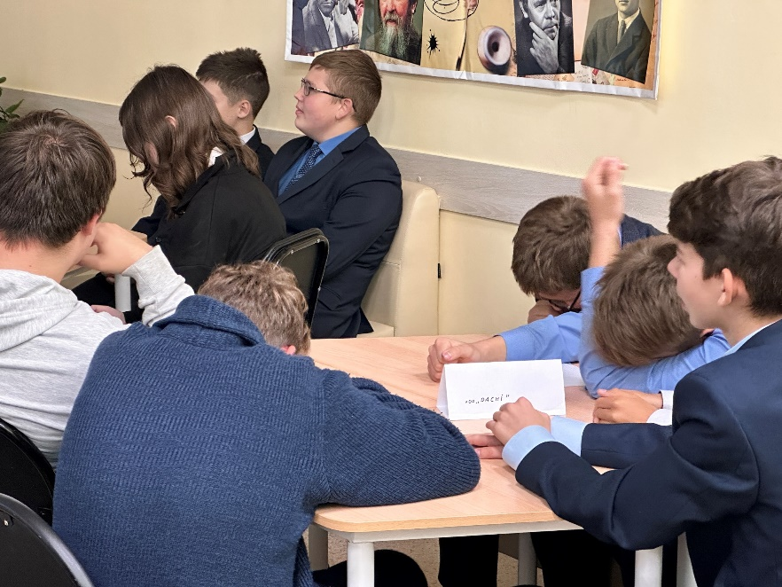
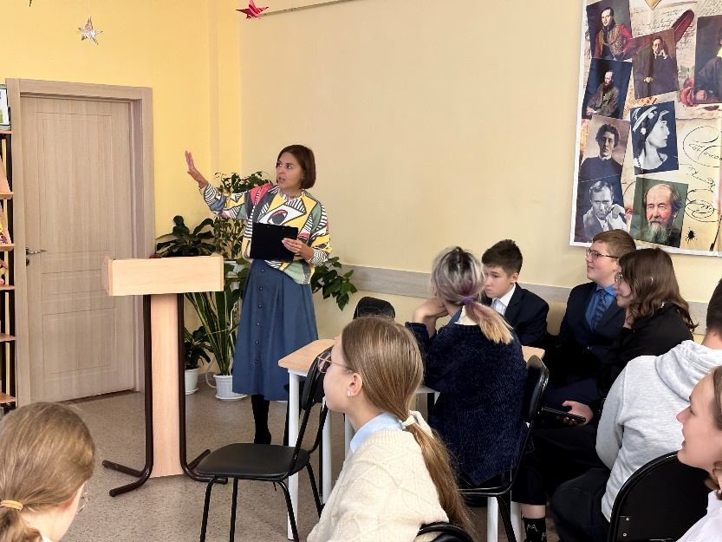
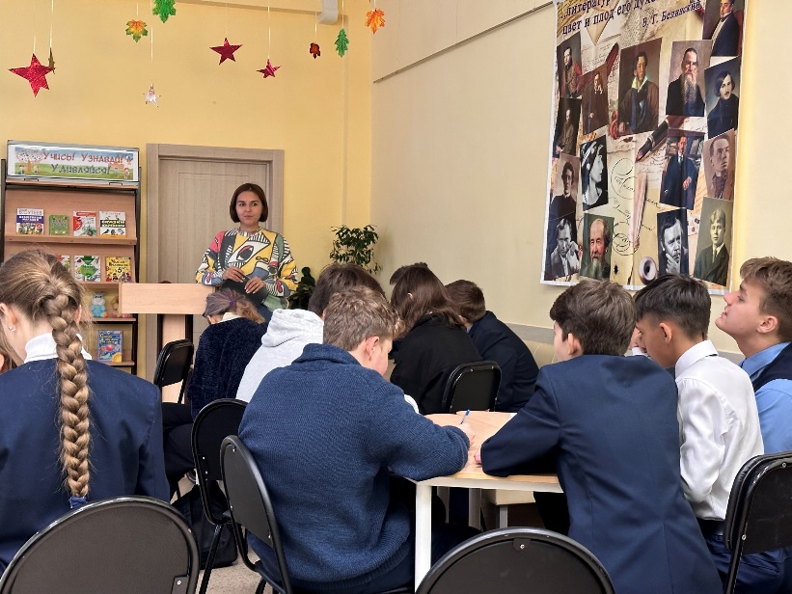
Кто-то получил большую прибыль, а кто-то обанкротился.

Slide 6
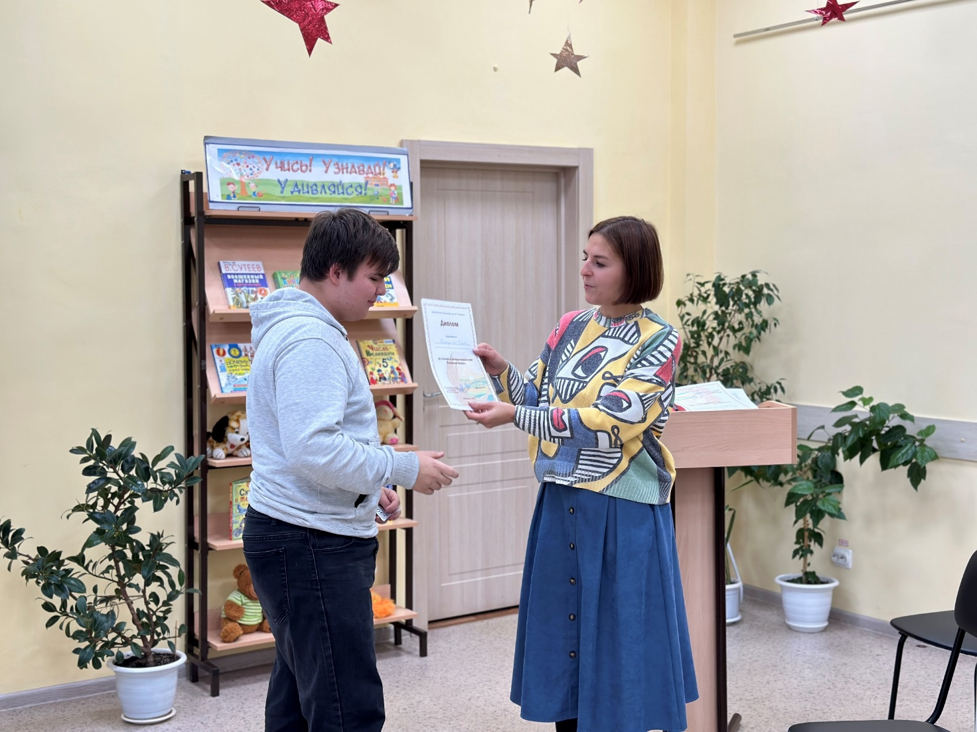
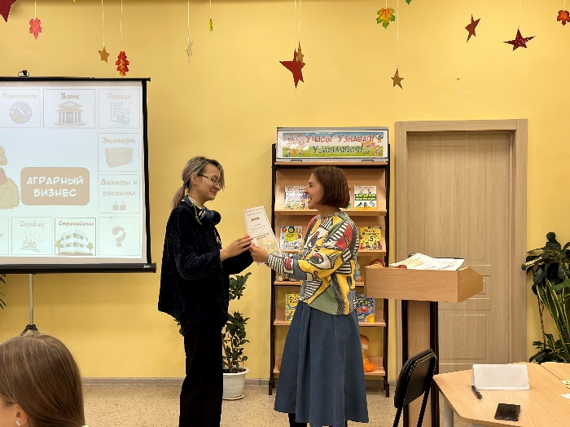
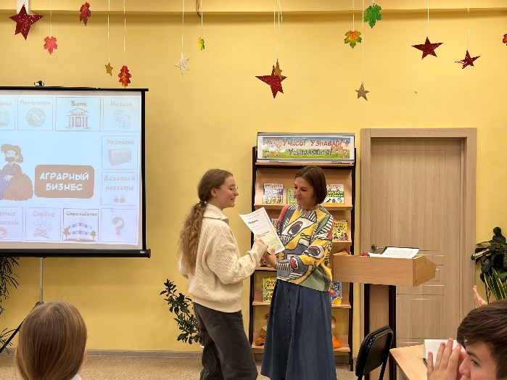
Но мероприятие завершилось на позитивной ноте. Гости библиотеки узнали о современных технологиях, применяемых в сельском хозяйстве, получили дипломы за участие в деловой игре и бизнес-идеи на будущее.

Slide 7
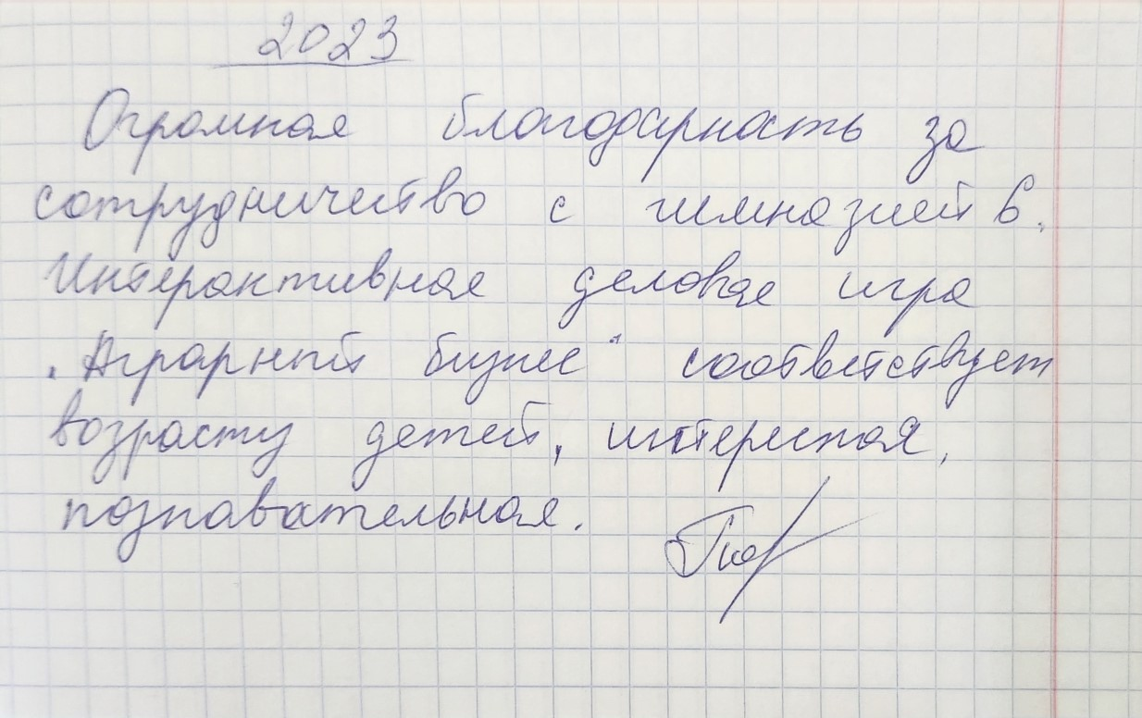
Мероприятие получило положительный отзыв учителя, а информация о нем был размещена на официальном сайте библиотеки и в официальной группе библиотеки в социальной сети ВКонтакте
https://mubiblioteka.ru/news/interaktivnaya-delovaya-igra-agrarnyy-biznes-_15056/
https://vk.com/biblioteka_nchk?w=wall-47584792_9632

Slide 8
Спасибо за внимание!

